Slide 1
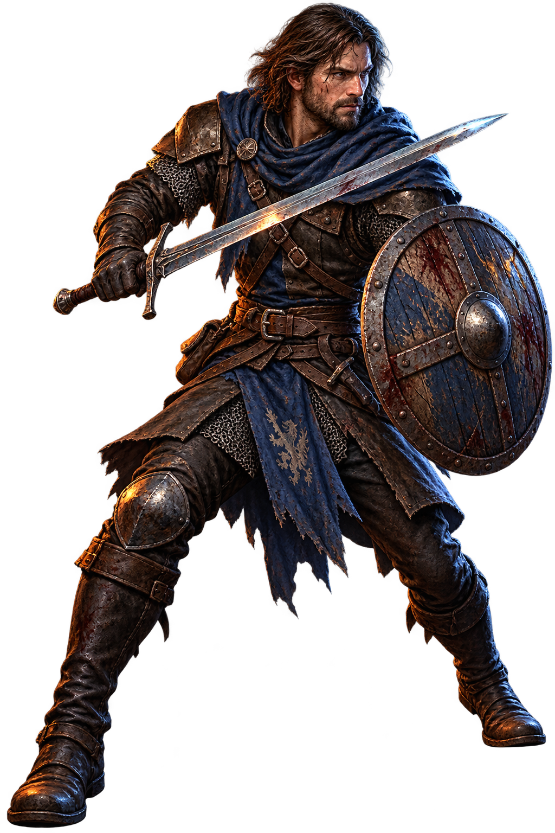
Buried
Dark World
Manual de juego
y memoria de creación
Explora. Resiste. Desciende.
Notes:
[Sources]
- README.md
- webcontent/assets/images/Hero-Intro.png

Slide 2
AUTORÍA
Rubén Santana Hernández
Proyecto
https://github.com/rubensh/p20260804-001.git
Buried Dark World · Manual de juego y memoria de creación
BURIED DARK WORLD
02
Notes:
[Sources]
- README.md
- https://github.com/rubensh/p20260804-001.git

Slide 3
LA PROMESA
Cada partida abre un mundo distinto
Un laberinto oscuro, cambiante y visto en primera persona.
“Encontrar la salida mientras diferentes enemigos intentan impedírtelo.”
Buried Dark World propone avanzar habitación a habitación, orientarse con muy poca información y decidir cuándo seguir descendiendo. La salida nunca se encuentra por costumbre: cada nueva partida vuelve a ordenar el peligro.
BURIED DARK WORLD
03
Notes:
[Sources]
- README.md
- features/0008/SPEC.md
- features/0011/SPEC.md

Slide 4
LA MISIÓN
Tu objetivo está en el nivel más profundo
Descender por cinco niveles, sobrevivir a sus habitantes y derrotar al orco que aguarda al final.
1
2
3
4
Explora
Desciende
Sobrevive
Vence
Abre camino y descubre el minimapa.
Encuentra las escaleras hacia el siguiente nivel.
Gestiona tu salud y aprovecha las pociones.
Enfréntate al jefe final y completa la aventura.
BURIED DARK WORLD
04
Notes:
[Sources]
- README.md
- features/0012/SPEC.md
- features/0016/SPEC.md

Slide 5
CÓMO JUGAR
Cuatro teclas bastan para orientarte
↑
Avanzar una habitación
El movimiento es deliberado: una casilla cada vez, una decisión cada vez.
↓
Retroceder sin cambiar la mirada
←
Girar 90° a la izquierda
Consejo: gira antes de avanzar. La dirección de tu mirada decide qué enemigo puedes atacar.
→
Girar 90° a la derecha
BURIED DARK WORLD
05
Notes:
[Sources]
- features/0009/SPEC.md
- features/0010/SPEC.md

Slide 6
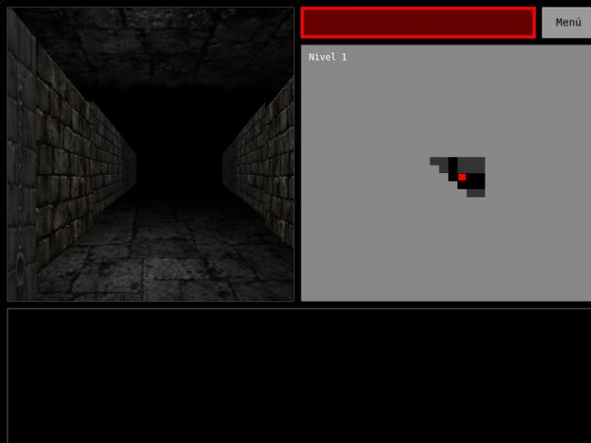
DURANTE LA PARTIDA
La pantalla te dice qué ves y cuánto resistes
Lee la pantalla
La vista en primera persona muestra el camino inmediato.
La barra roja resume tu salud.
El minimapa revela solo lo que ya has visto.
El registro conserva los últimos ataques.
BURIED DARK WORLD
06
Notes:
[Sources]
- Captura real: tmp/pdfs/game-manual/captura-juego.png
- features/0010/SPEC.md
- features/0014/SPEC.md

Slide 7
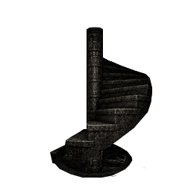
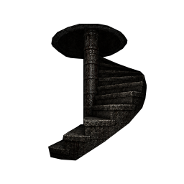
EL LABERINTO
Explorar significa aprender un mapa que nunca se repite
Los niveles combinan pasillos y habitaciones. El minimapa empieza oculto y se completa al mirar y avanzar, de modo que recordar cruces y callejones forma parte de la aventura.
Cinco niveles de profundidad.
Una distribución nueva en cada partida.
Bajar
Subir
Escaleras rojas para bajar y azules para subir.
Cada escalera enlaza dos etapas de la misma expedición.
El último tramo ya no ofrece una bajada.
BURIED DARK WORLD
07
Notes:
[Sources]
- features/0008/SPEC.md
- features/0011/SPEC.md
- features/0012/SPEC.md
- webcontent/assets/images/Stairs-Down.png
- webcontent/assets/images/Stairs-Up.png

Slide 8
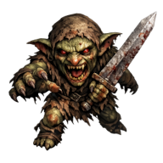
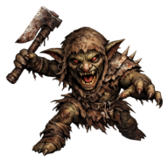
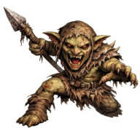
LOS ENEMIGOS
Tres goblins cambian el ritmo de cada encuentro
Goblin con espada
Goblin con lanza
Goblin con hacha
Cuanto más profundo desciendes, mayor es la concentración de amenazas.
BURIED DARK WORLD
08
Notes:
[Sources]
- features/0013/SPEC.md
- webcontent/assets/images/Goblin-001.png
- webcontent/assets/images/Goblin-002.png
- webcontent/assets/images/Goblin-003.png

Slide 9
ENFRENTAMIENTOS
El combate comienza cuando ya no hay distancia
No necesitas pulsar un botón de ataque.
Regla esencial
Si un enemigo ocupa una habitación contigua, te atacará. Si además está justo frente a ti, responderás automáticamente. Alejarse interrumpe el intercambio; girarse cambia el objetivo.
Enemigo al lado
= recibes ataques
Enemigo enfrente
= ambos atacáis
Los golpes se oyen, las criaturas tiemblan y el registro conserva los cinco mensajes más recientes.
BURIED DARK WORLD
09
Notes:
[Sources]
- features/0013/SPEC.md
- features/0014/SPEC.md
- features/0017/SPEC.md

Slide 10

RECUPERAR FUERZAS
Las pociones convierten la exploración en supervivencia
5
pociones por nivel
Al entrar en la misma habitación, la poción desaparece y restaura por completo la salud. No hace falta activarla: basta con alcanzar su casilla.
La barra de salud vuelve a llenarse.
BURIED DARK WORLD
10
Notes:
[Sources]
- features/0015/SPEC.md
- webcontent/assets/images/Potion001.png

Slide 11
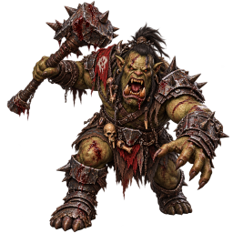
EL ÚLTIMO NIVEL
El verdadero objetivo no es escapar.
En lo más profundo espera un orco único. Comparte las reglas del combate, pero representa el cierre de toda la expedición: cuando cae, la aventura reconoce la victoria.
YOU WIN!!!
BURIED DARK WORLD
11
Notes:
[Sources]
- features/0016/SPEC.md
- webcontent/assets/images/Orc-001.png

Slide 12
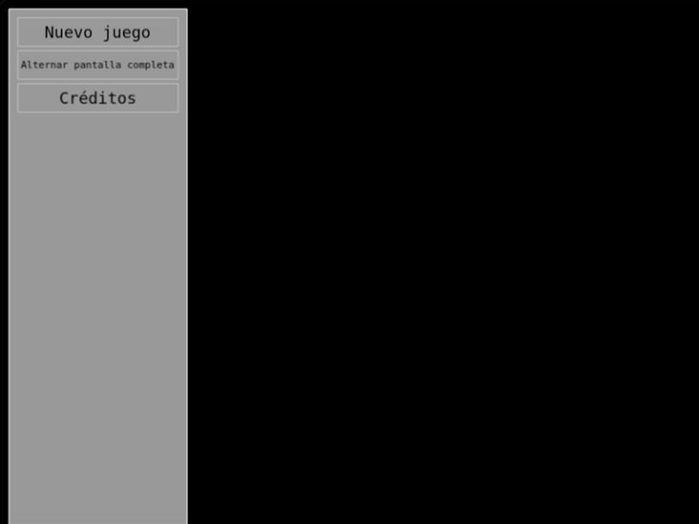
ACABADO FINAL
La atmósfera empieza antes del primer paso
Una introducción audiovisual presenta el mundo.
La música acompaña el menú y toda la partida.
Los ataques y las derrotas tienen sonido propio.
La pantalla completa refuerza la inmersión.
La introducción se puede omitir con teclado o ratón.
BURIED DARK WORLD
12
Notes:
[Sources]
- features/0017/SPEC.md
- Captura real: tmp/pdfs/game-manual/captura-menu.png

Slide 13
MEMORIA DE CREACIÓN
Diecisiete pasos convirtieron una idea en una aventura
1-4
La puerta de entrada
La identidad del proyecto, su presentación y el espacio donde jugar.
5-7
El primer ritual
Carga, bienvenida, controles y un menú con personalidad.
8-12
El mundo toma forma
Laberintos, jugador, vista en primera persona, niveles y escaleras.
13-16
Aparece el peligro
Goblins, combate dinámico, pociones y un jefe final.
17
La última capa
Introducción, música, efectos, pantalla completa y simplificación del menú.
BURIED DARK WORLD
13
Notes:
[Sources]
- README.md
- features/0001/SPEC.md a features/0017/SPEC.md

Slide 14
Entra. Explora. Sobrevive.
Cada pasillo es una pregunta. Cada escalera, una promesa. El último nivel, una respuesta.
Flechas para moverte | Minimapa para orientarte | Pociones para resistir | Orco para vencer
BURIED DARK WORLD
BURIED DARK WORLD
14
Notes:
[Sources]
- README.md
- features/0008/SPEC.md a features/0017/SPEC.md

